Slide 1
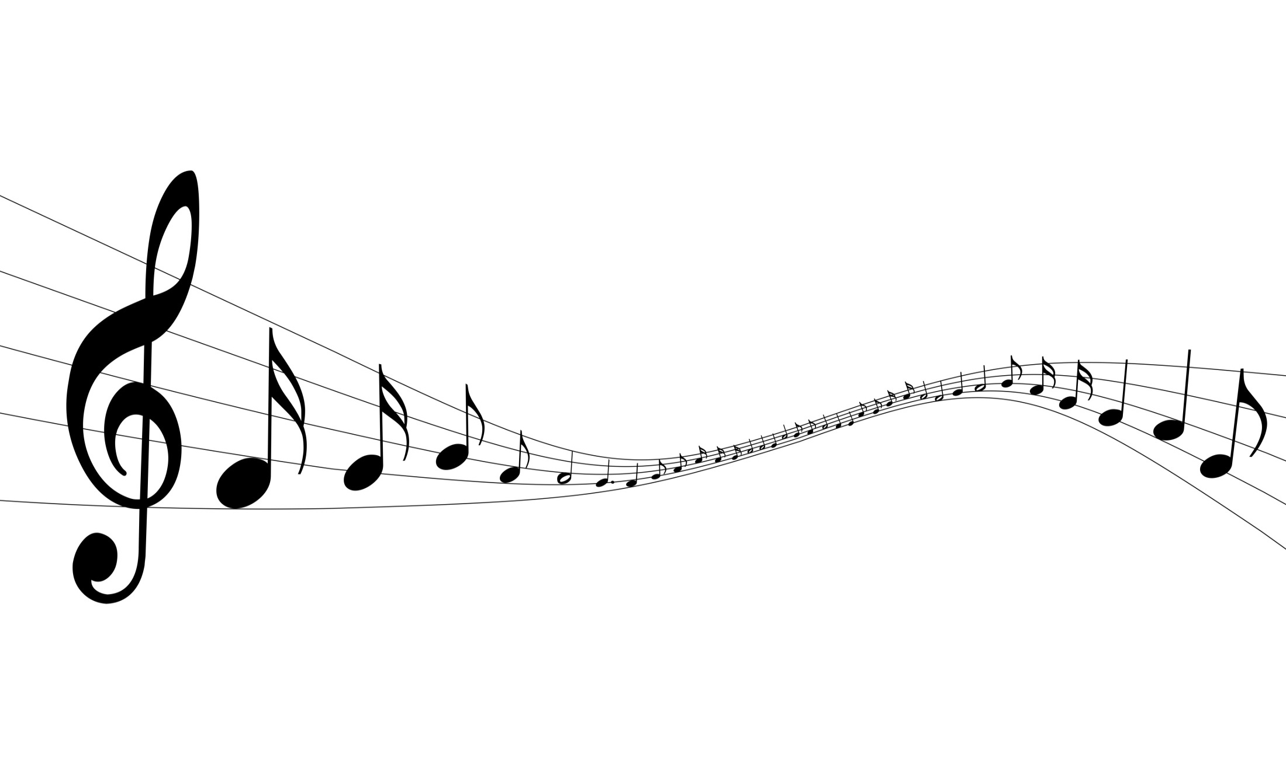
음악 커뮤니티
웹 사이트
박경혜, 윤소원

Slide 2

CONTENTS
1
프로젝트 목표 및 주제 선정
2
3
요구사항 도출
페이지 구성
4
5
DB 설계
MVC 패턴
6
시연

Slide 3

1
프로젝트 목표
및 주제 선정

Slide 4
프로젝트 목표
1. 지금까지 학습한 모든 내용들로 프로그램 제작
1) JAVA (기본, 웹 (Servlet & JSP))
2) SQL
3) Front End (HTML / CSS / JAVA script)
4) 외부 Library (Maven)
2. 웹 크롤링 자가학습 후 사용
3. MVC 패턴 + CRUD 구현
주제 선정
음악을 좋아하는 사람들을 위한 커뮤니티 웹 사이트

Slide 5
2
요구사항 도출

Slide 6
요구사항 도출
1. 이용권 비교
- 음원 사이트들의 이용권 가격 비교
2. 노래 추천 게시판
- 음악을 검색해서 선택한 후 게시글 작성

Slide 7
3
페이지 구성

Slide 8
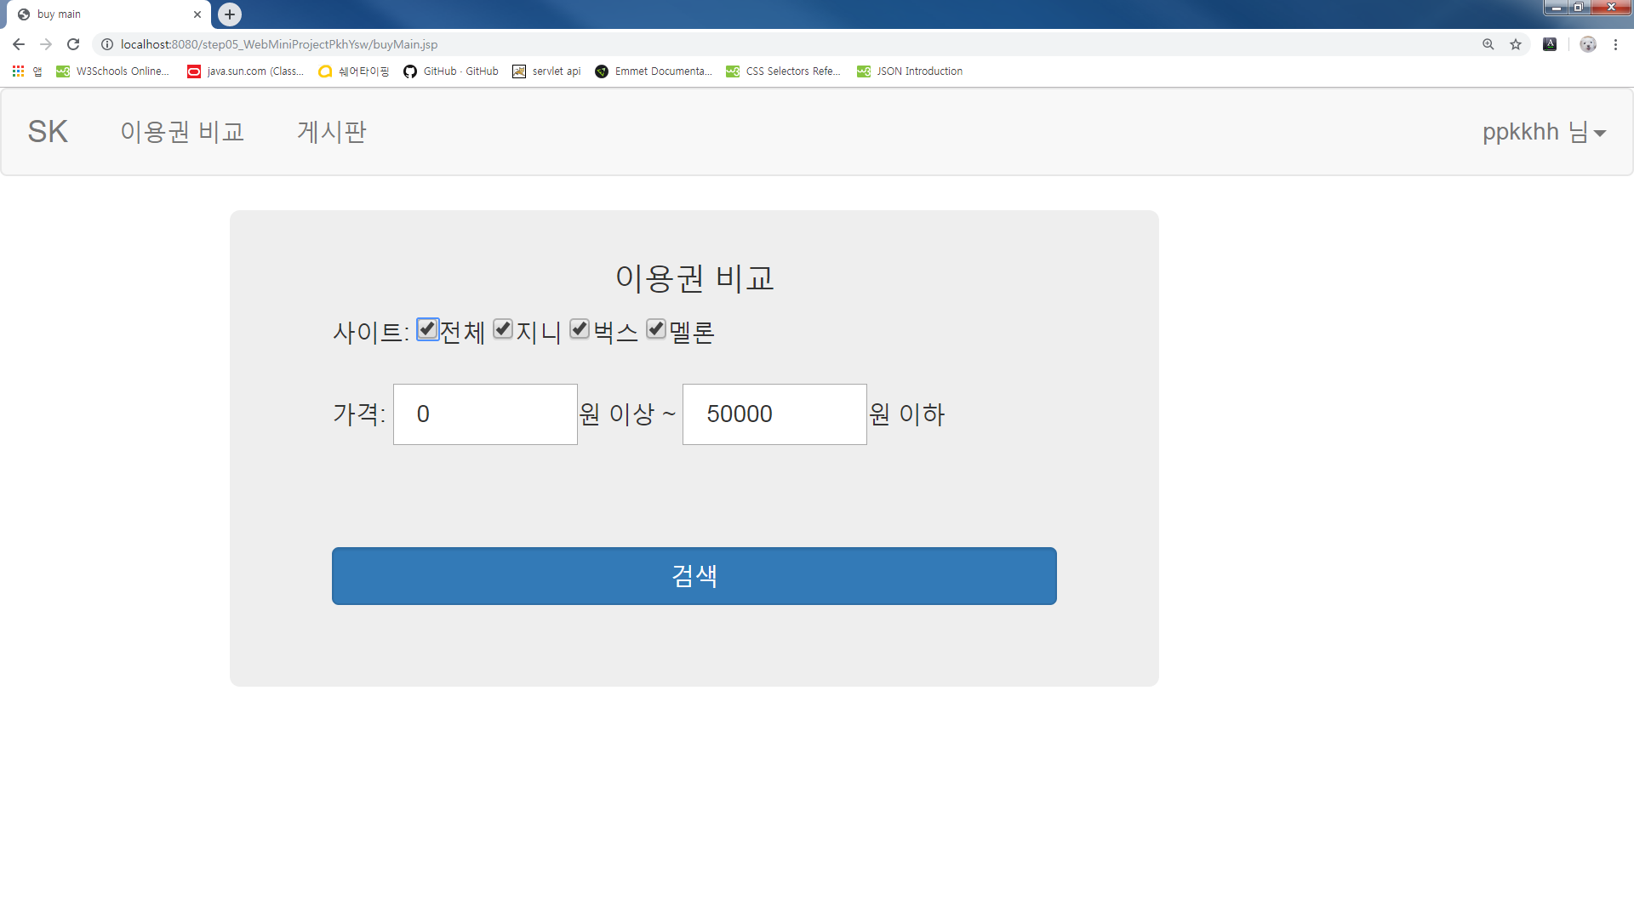
페이지 구성

Slide 9
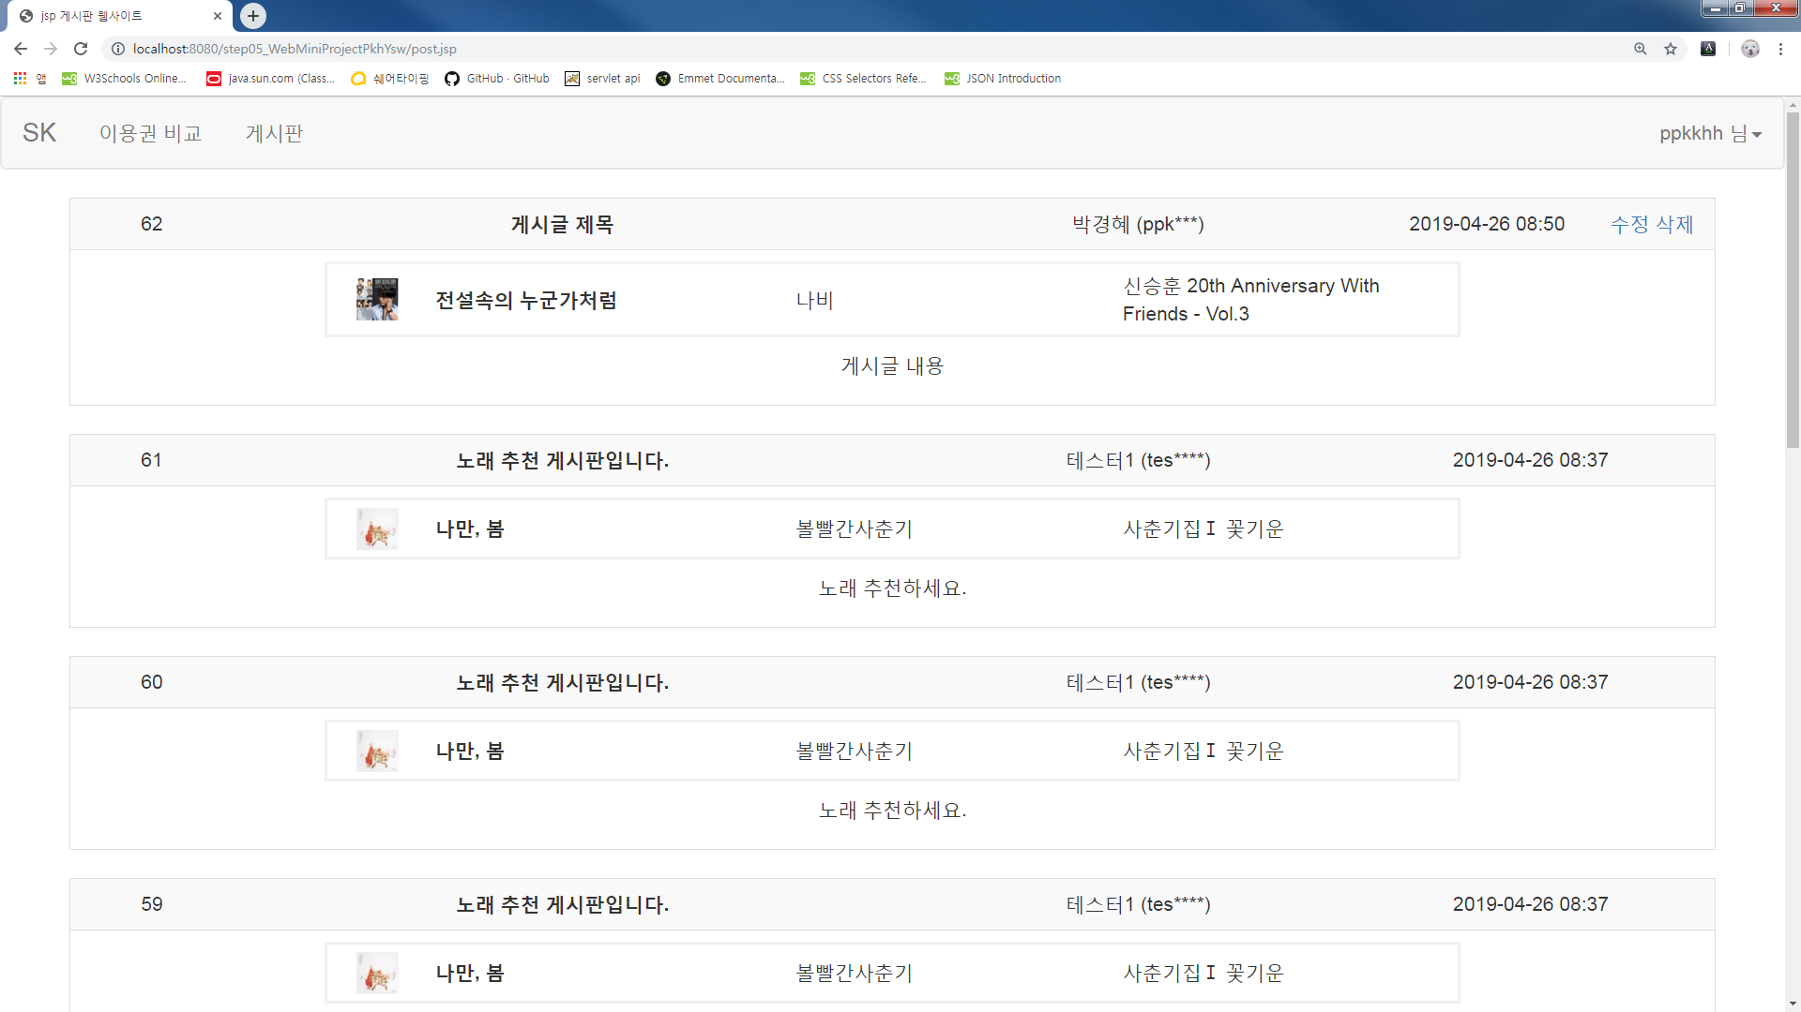
페이지 구성

Slide 10
4
DB 설계

Slide 11
DB 설계
user01
userid | 유저 아이디 (PK)
userpw | 유저 비밀번호
usernickname | 유저 닉네임
post01
postno | 게시글 번호 (PK)
postdate | 작성 날짜
userid | 작성자 아이디
ptitle | 게시글 제목
pcontent | 게시글 내용
surl | 곡 썸네일 URL
stitle | 곡 제목
sartist | 아티스트
salbum | 앨범명

Slide 12
5
MVC 패턴

Slide 13
MVC 패턴
Model
유저 데이터
게시글 데이터
곡 데이터
이용권 데이터
View
Controller
Model.domain

Slide 14
6
시연

Slide 15
감사합니다

